Slide 1
Η προεδρία του Ronald Reagan
Καθηγητής Χαράλαμπος Παπασωτηρίου

Slide 2
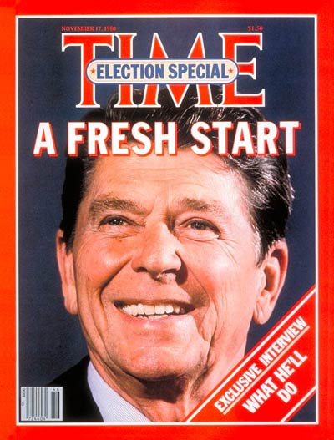
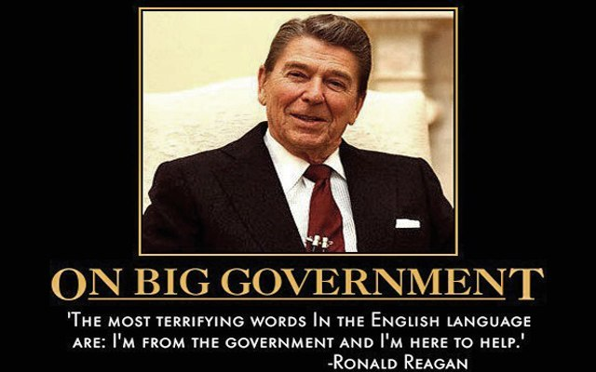
Λιγότερο κράτος
“Government is not the solution to our problem. Government is the problem.” Ronald Reagan, 20/1/1981

Slide 3
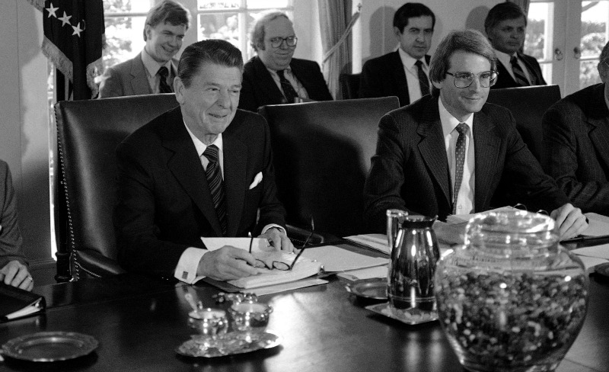
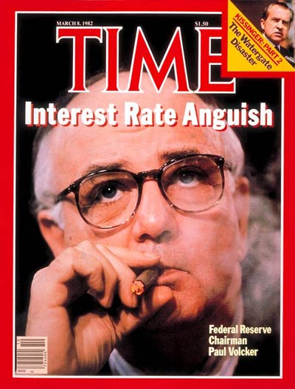
Λιγότερο κράτος
Μέθοδος
Δραστική μείωση ομοσπονδιακού φόρου εισοδήματος
Μείωση μη αμυντικών δαπανών και αύξηση αμυντικών δαπανών
Μείωση πληθωρισμού
Paul Volcker

Slide 4
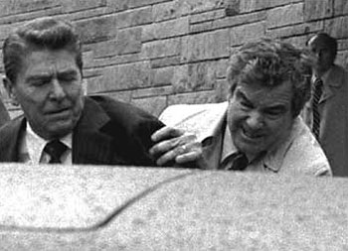
Μάρτιος 1981 – απόπειρα δολοφονίας

Slide 5
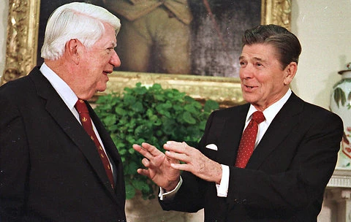
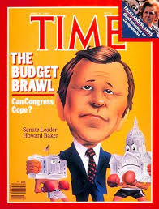
Κογκρέσο
Tip O Neill Howard Baker

Slide 6
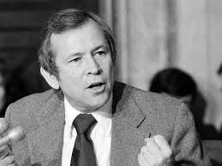
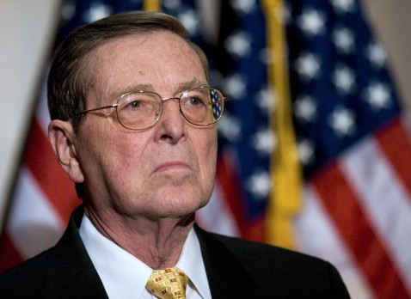
Μάχη προϋπολογισμού – καλοκαίρι 1981
House of Representatives
Μείωση ομοσπονδιακού φόρου εισοδήματος κατά 25% σε τρία χρόνια
Αύξηση αμυντικών δαπανών
Όχι σημαντικές μειώσεις στις δαπάνες
Αποτέλεσμα – δημοσιονομικά ελείμματα
Γερουσία
Διαφορετικό μείγμα φοροαπαλλαγών και δαπανών
Δισωματικό conference
Νέος γύρος φοροαπαλλαγών και δαπανών

Slide 7
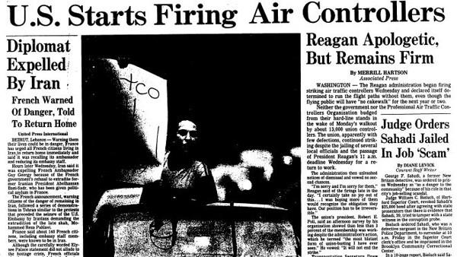
Συνδικάτα
Αύγουστος 1981 – απεργία ελεγκτών εναέριας κυκλοφορίας

Slide 8
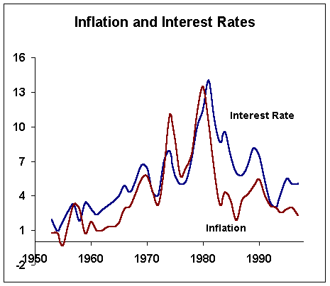
1981-2 –βαθιά ύφεση – εξουδετέρωση πληθωρισμού

Slide 9
Ενδιάμεσες εκλογές 1982
Ρεπουμπλικανικές απώλειες – 27 έδρες στη Βουλή
Οι ρεπουμπλικανοί διατήρησαν τον έλεγχο της Γερουσίας

Slide 10
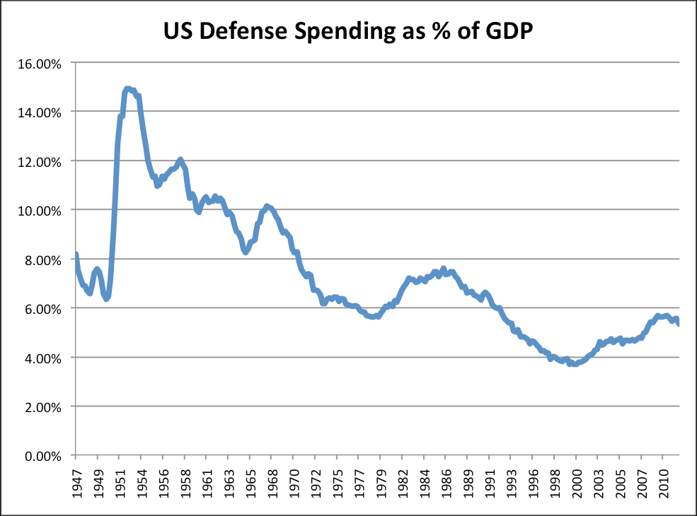
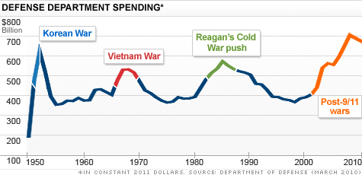
Εξωτερική πολιτική
Κούρσα εξοπλισμών με σκοπό το γονάτισμα της Σοβιετικής Ένωσης

Slide 11
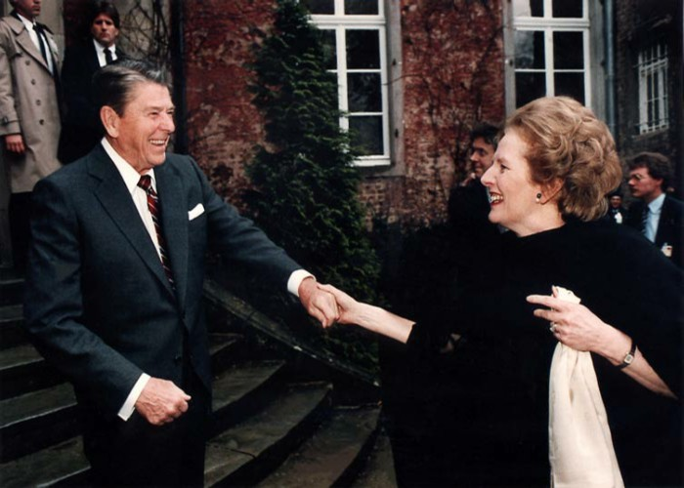
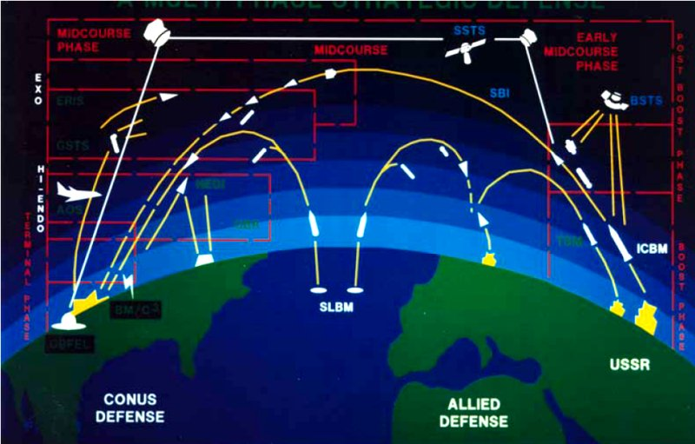
SDI
Νέο πεδίο εξοπλισμών
Επίδειξη τεχνολογικής υπεροχής
Μη εφαρμόσιμο έναντι μαζική πυραυλικής επίθεσης

Slide 12
Στόλος των 600 σκαφών

Slide 13
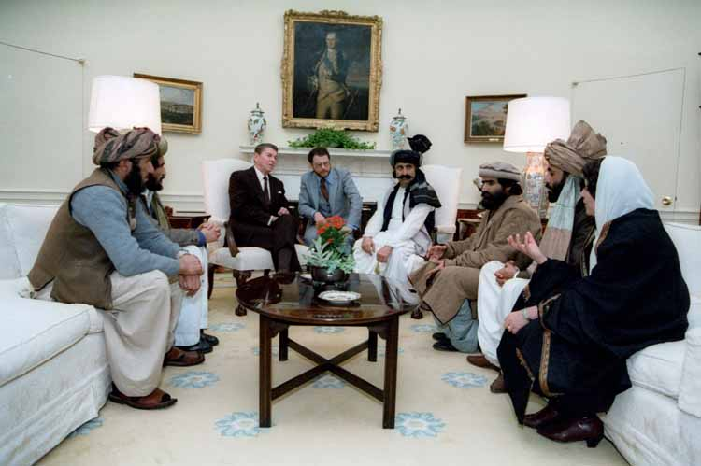
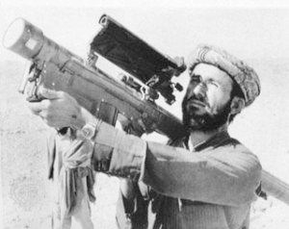
Τρίτος Κόσμος
Αφγανιστάν – υποστήριξη μουτζαχεντίν
1986 – φορητοί αντιαεροπορικοί πύραυλοι Stinger

Slide 14
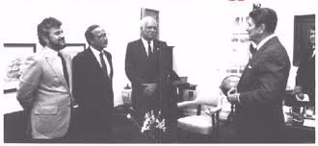
Νικαράγουα
Υποστήριξη contras
1984 – το Κογκρέσο πέρασε νόμο που απαγόρευε κάθε ομοσπονδιακή δαπάνη υπέρ των contras

Slide 15
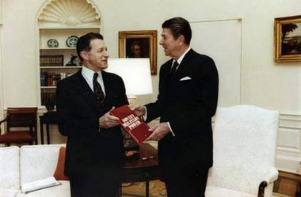
Γρενάδα, 1983

Slide 16
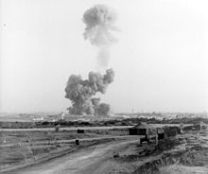
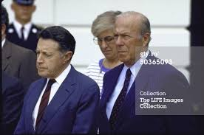
Λίβανος
Ισραηλινή εισβολή, 1982
Δυτικές ειρηνευτικές αποστολές
Οκτώβριος 1983 – επιθέσεις βομβιστών αυτοκτονίας της Χεζμπολάχ
Νεκροί: 241 Αμερικανοί και 58 Γάλλοι
Shultz v. Weinberger

Slide 17
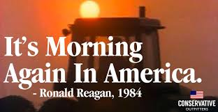
1984 Εκλογές
Οικονομική ανάπτυξη – από τις αρχές του 1983

Slide 18
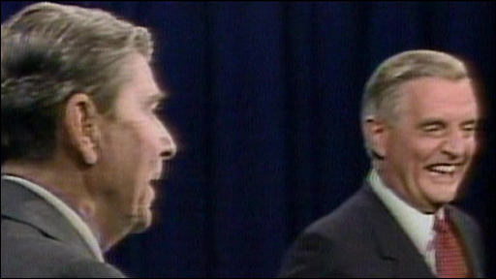
Reagan Mondale debates

Slide 19
Εκλογές 1984 – Reagan, 59% λαϊκής ψήφου

Slide 20
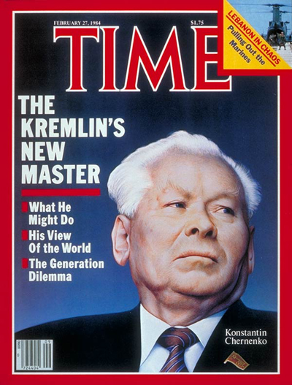
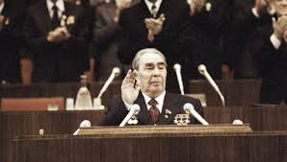
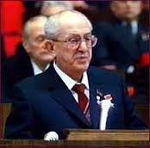
Σοβιετική Ένωση
Μπρέζνιεφ, Αντρόποφ, Τσερνιένκο

Slide 21
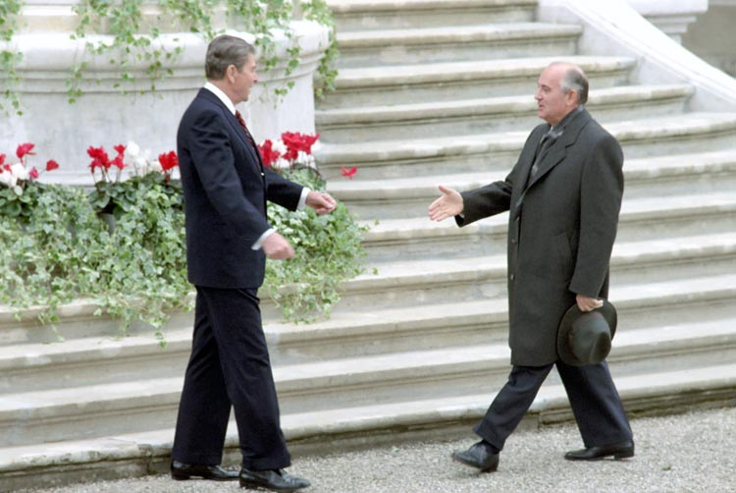
Γκορμπατσόφ

Slide 22
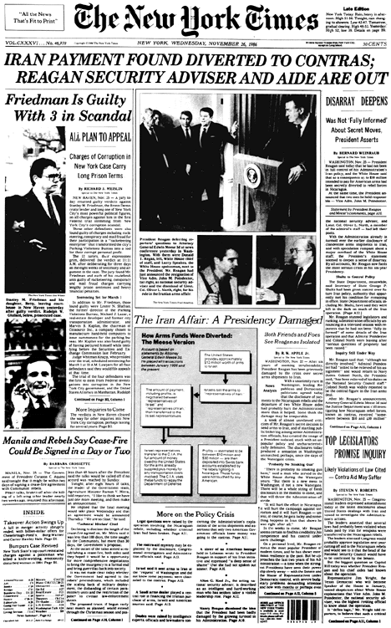
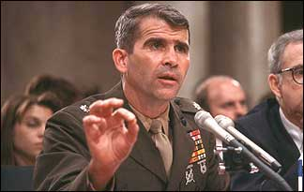
Σκάνδαλο Ιράν-κόντρα
Κογκρέσο – απαγόρευση ομοσπονδιακής χρηματοδότησης κόντρας
Κυβέρνηση Ρέιγκαν – ιδιώτες, ξένες κυβερνήσεις
Πόλεμος Ιράν-Ιράκ – 1980-88
Το Ιράν χρειαζόταν αμερικανικά όπλα
Μπορούσε να πείσει τη Χεζμπολάχ να απελευθερώσει δυτικούς ομήρους στον Λίβανο
Συναλλαγή ΗΠΑ-Ιράν
Οι ΗΠΑ πούλησαν πεπαλαιωμένα όπλα στο Ιράν έναντι $30 εκατομμύρια
Το Ιράν πίεσε την Χεζμπολάχ να απελευθερώσει δυτικούς ομήρους
Τα $30 εκατομμύρια δεν ήταν καταγραμμένα στον προϋπολογισμό των ΗΠΑ – πήγαν στους κόντρας

Slide 23
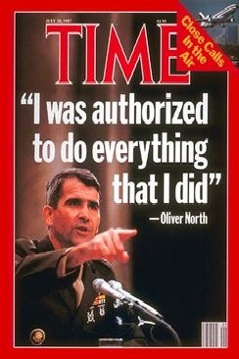
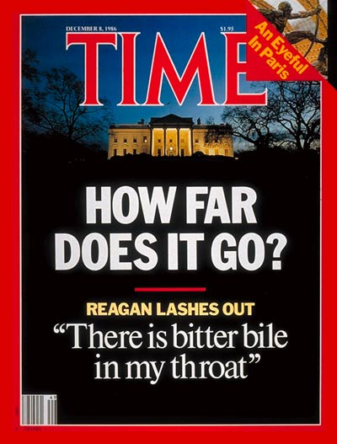
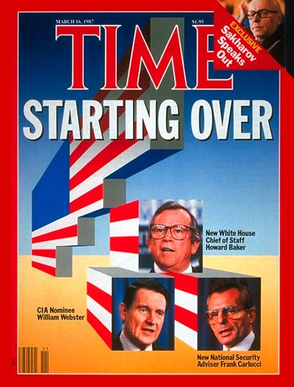
Σκάνδαλο Ιράν-κόντρα

Slide 24
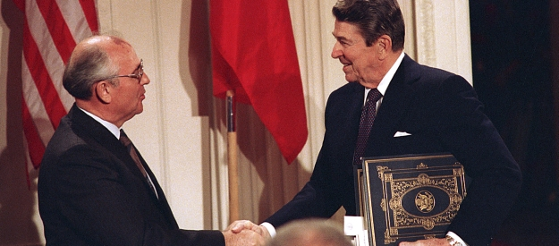
Συμφωνία καταστροφής πυρηνικών πυραύλων ενδιάμεσου βεληνεκούς

Slide 25
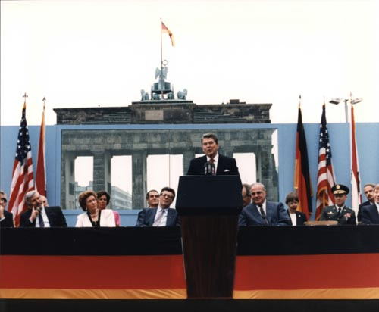
Ο Reagan στο Βερολίνο, 1987
“Mr. Gorbachev, open this gate! Mr. Gorbachev, tare down this Wall!”

Slide 26
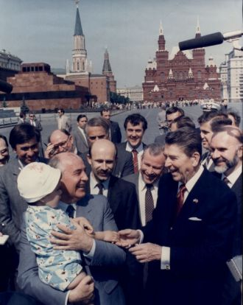
Ο Reagan στη Μόσχα, 1988

Slide 27
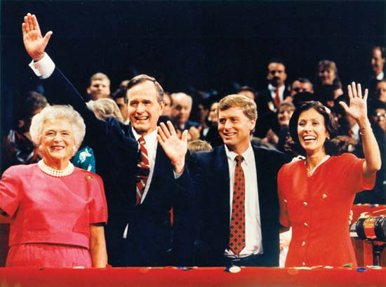
Εκλογές 1988
Ρεπουμπλικανοί
Ο George H.W. Bush ως ο συνεχιστής του Reagan

Slide 28
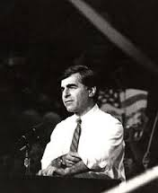
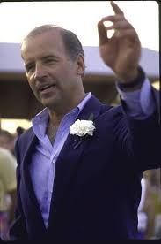
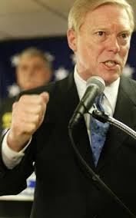
Εκλογές 1988
Δημοκρατικοί
Mike Dukakis v. Joe Biden v. Richard Gephardt

Slide 29
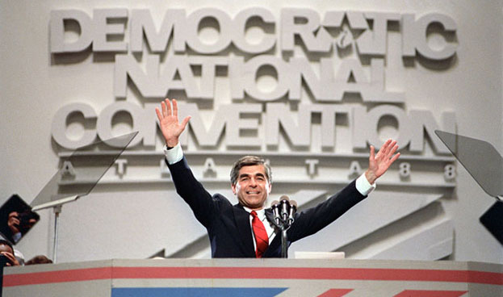
Εκλογές 1988
Mike Dukakis

Slide 30
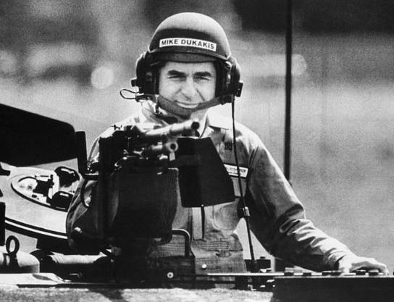
Εκλογές 1988

Slide 31
Εκλογές 1988

Slide 32
Δεκέμβριος 1988

